Slide 1
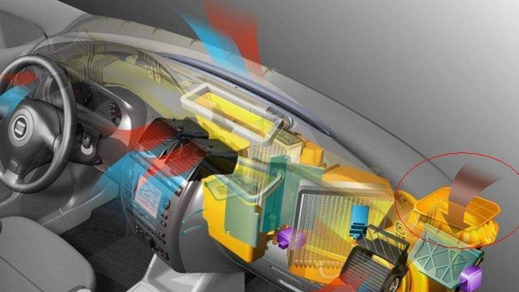
Miren Zubia
Segurtasun eta erosotasun sistemak ibilgailuetan (EMSE)
Notes:
zer espero?

Slide 2
UD3 Aire egokitua II
1. ZIRKUITUA BABESTEKO ELEMENTUAK
-Zirkuitua babesteko ze babes elementu ezagutzen dituzu?
2. IHESAK DETEKTATZEA(detección de fugas)
3. KARGA ETA BERRESKURATZE ESTAZIOA
4. DIAGNOSIAK ETA EGIAZTAPENAK

Slide 3
UD3 Aire egokitua II
1. ZIRKUITUA BABESTEKO ELEMENTUAK
-Zirkuitua babesteko ze babes elementu ezagutzen dituzu?
-Gainpresioko deskarga balbula
-Presostatoa
-Termostatoa
-Hozgarriaren tenperatura-etengailua
-Kanpoko tenperatura-etengailua
2. IHESAK DETEKTATZEA(detección de fugas)
3. KARGA ETA BERRESKURATZE ESTAZIOA
4. DIAGNOSIAK ETA EGIAZTAPENAK

Slide 4
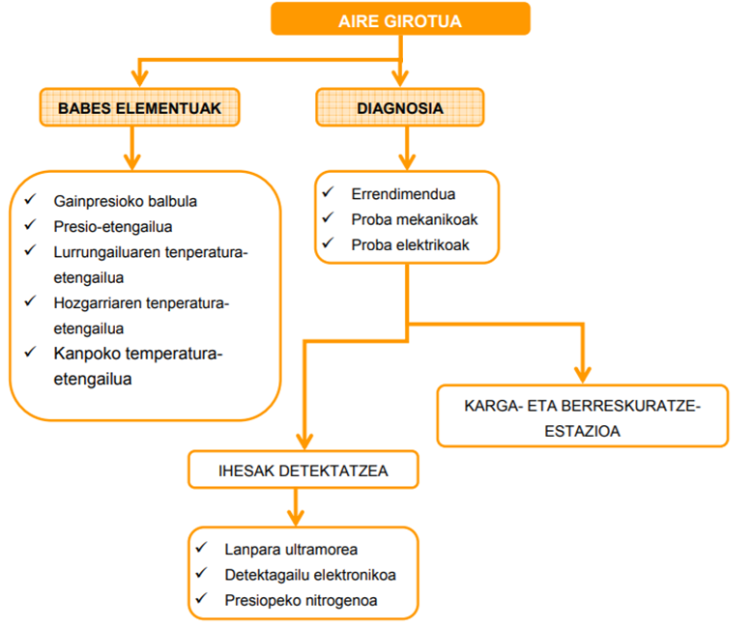
UD3 Aire egokitua II

Slide 5
UD3 Aire egokitua II
Electude-ko zatia:

Slide 6
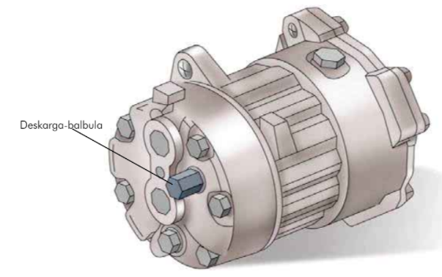
1-Zirkuitua babesteko elementuak
1- Gainpresio bidezko deskarga-balbula
Balbula honen eginkizuna: zirkuitua gainpresioaren aurka babestea da.
Normalean konpresorean egoten da,
37-39 bar-eko kalibrazioarekin.
Zirkuituan matxuraren bat baldin badago,
eta ondorioz presioak balio hori gainditzen
badu, balbula ireki eta hozgarriaren zati bat atmosferara botako du.

Slide 7
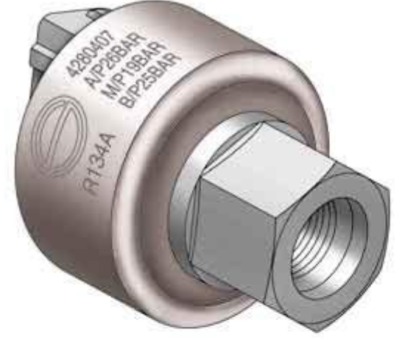
1-Zirkuitua babesteko elementuak
2- Presostatoa
Sistemaren presioa behar bezalakoa ez bada,
bai eskasa delako bai gehiegizkoa delako, konpresorearen enbragearen aktibazio-seinale elektrikoa etengo du.
Funtzionamendua:
Zirkuitua deskonektatu egiten du gutxi gorabehera
2 bar-etik behera eta 32 bar-etik gora dagoenean
16 bar ingurura iristean, kondentsadorearen haizagailua
konektatzen du; eta 14 bar-etik behera deskonektatu.

Slide 8
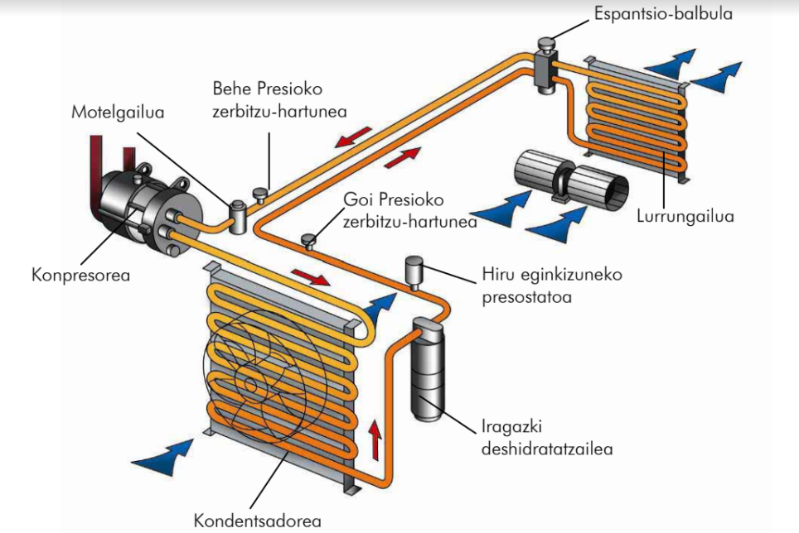
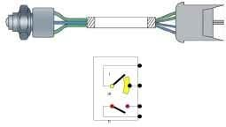
1-Zirkuitua babesteko elementuak
2- Presostatoa
Hiru eginkizuneko presostatoa: konpresorearen akoplamendu elektromagnetikoaren gainean eragiteaz gain, kondentsadorearen haizagailuaren gainean ere eragiten du.

Slide 9
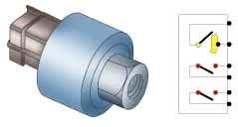
1-Zirkuitua babesteko elementuak
2- Presostatoa
Beste zirkuitu batzuetan lau eginkizuneko presostatoak erabiltzen dira.
Kasu hauetan, elektrohaizagailua bi abiadurakoa izaten da.
Konexio bat 1. abiadurarako dago (15 bar-etik aurrera)
eta beste konexio bat 2. abiadurarako (20 bar-etik aurrera).

Slide 10
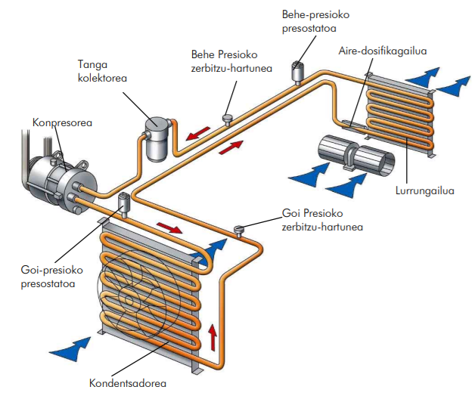
1-Zirkuitua babesteko elementuak
2- Presostatoa
Aire dosifikatzailea duten zirkuituak bi presostatorekin babestu ohi dira, bata behe-presioko zirkuituan egoten da eta bestea, berriz, goi-presiokoan.
Behe-presioko presostatoak edo enbragearen etengailu ziklikoak desaktibatu egiten du konpresioa, presioa 1,7 bar-ingurutik behera jaisten bada. Goi-presiokoak gauza bera egiten du presioa 30 bar-etik gorakoa bada.

Slide 11
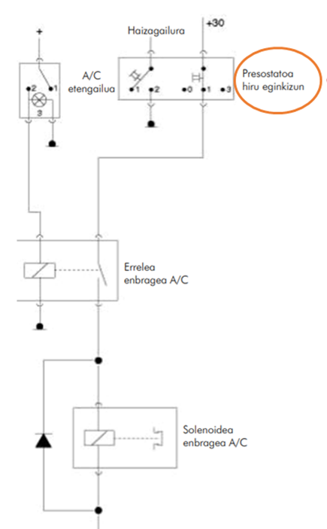
1-Babes elementuak
2-Presostatoa
Konpresorea kontrolatzeko eskema
Irudiko eskema hiru funtzioko presostato bati dagokio.
Funtzionamendua: aire girotua martxan jartzen da eta presioa igo egiten da. Funtzionamendu normalean ezkerreko etengailua 1 eta eskubikoa 1 posizioan egoten dira.
Presio hori baxua bada 3 funtzioko presostatoko etengailua 0 posizioan jartzen da konpresorea geldituz.
Presioa igotzean eta 16bar ingurura iristean, ezkerreko etengailua 2 eta eskuinekoa 1 posizioan jartzen dira, aire girotuak martxan jarraituz eta kondentsadoreko bentiladoreak ere martxan jarriz.
Presioa gehiegi igotzen bada (32bar inguru), eskuineko etengailua 3 posiziora pasatzen da konpresorea desaktibatuz eta ezkerrekoa 1posizioan egongo da. Konpresorea desaktibatzeko embrageko tentsioa kentzen zaio.

Slide 12
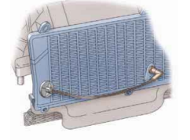
1-Babes elementuak
3-Termostatoa
Lurrungailuan bertan dago, eta bere eginkizuna lurrungailua ez izoztea da. Sakagailu horrek konpresorea deskonektatu egiten du aire hotzaren irteera-tenperatura 1 ºC ingurukoa dela detektatzen duenean, eta berriz ere aktibatu egiten du gutxi gorabehera 4 ºC-ra iritsi dela atzematen duenean.
Termostatoak elektronikoak izaten dira eta konpresorearen konexioa gobernatzen duen zentral elektroniko batera bidaltzen du tenperaturari buruzko informazioa.

Slide 13
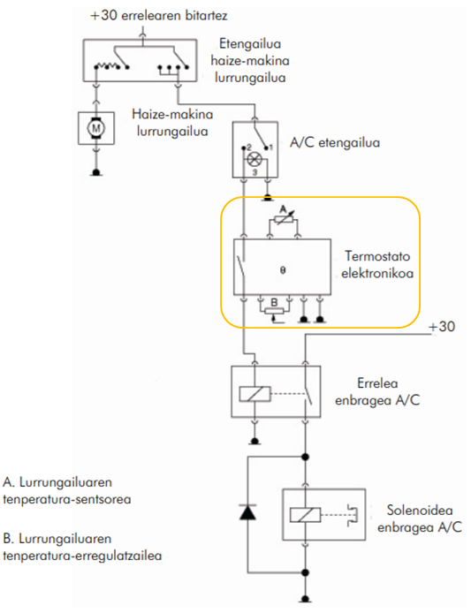
1-Babes elementuak
2-Termostatoa
Termostatoa kontrolatzeko eskema
Irudiko eskema termostato elektronikoaren eskema elektriko bati dagokio.

Slide 14
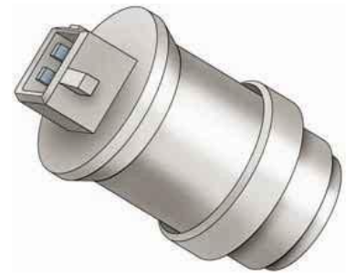
1-Babes elementuak
4-Likido hozgarriaren tenperatura-etengailua
Etengailu horrek likido hozgarriaren tenperatura kontrolatzen du motorra gehiegi ez berotzeko. Etengailu hori, gainera, motorrean dago.
Likido hozgarriaren tenperatura 115 ºC-tik gorakoa denean, konpresorea deskonektatu egiten da, eta 110 ºC-ra iristen denean berriz konektatzen da.

Slide 15
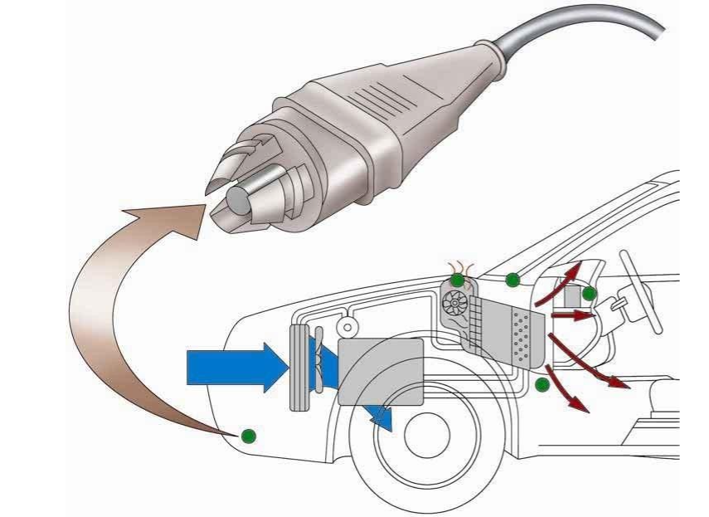
1-Babes elementuak
5-Kanpoko tenperatura-etengailua
Konpresorearen enbrage magnetikoa deskonektatzen du
kanpoko giro-tenperatura 2º C-tik beherakoa denean; izan ere,
aire hotzegiak lurrungailuaren hegalak/aletak zeharkatzen baditu lurrungailua ere hotz dagoela, lurrungailua izozteko arriskua
egon liteke.

Slide 16
2-Ihesak detektatzea
Fluido hozgarriaren ihesa detektatzeko hainbat metodo eta aparatu daude.
Kontuan izan behar da fluidoa usaingabea dela.
Metodorik errazena eta merkeena ura eta xaboiarekin egindako nahasketa sinplea da; izan ere, burbuilek adieraziko digute hozgarriaren ihesa dagoela. Baina, batzuetan, ihesak oso txikiak direnean, beste sistema sofistikatuago batzuk erabili beharko dira. Gai honetan, detektagailu ohikoenak ikusiko ditugu:
1-Lanpara ultramorea duen ihes-detektorea
2-Ihesen detektagailu elektronikoa
3-Presio bidez ihesak detektatzea

Slide 17
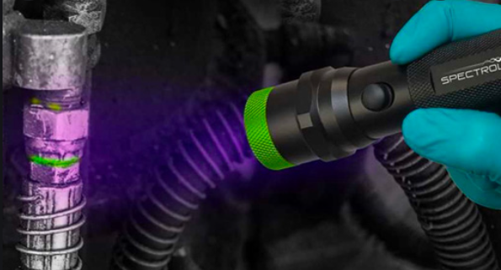
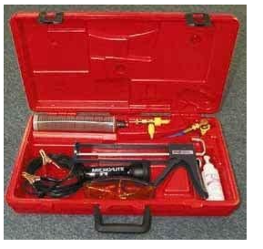
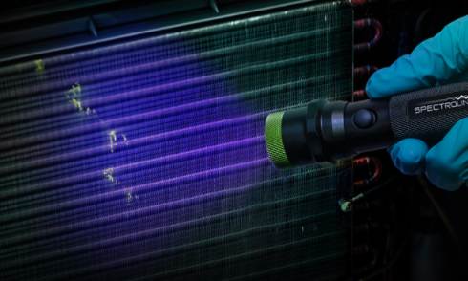
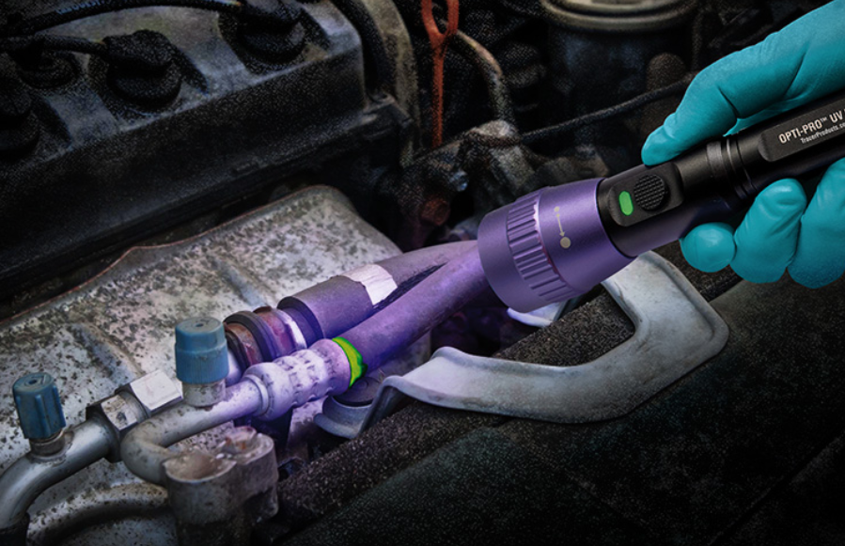
2-Ihesak detektatzea
1-Lanpara ultramorea duen ihes-detektorea
Pausuak:
Aire girotu zirkuituan likido fluoreszente bat
(olio koloragarri bat) injektatzen da behe presioko hartugunetik.
2) Likido fluoreszentea zirkuitu barruan dagoelarik, aire girotua martxan edukitzen da denbora batez.
3)Ihesak detektatu eta lokalizatzeko, betaurreko batzuk eta lanpara ultramore bat erabiltzen dira argi ultraorea aire girotuko elementuetarantz enfokatuz.
Ihesak dauden lekuetan likido fluoreszentea ikusiko da.
Abantailak: ihesak detektatzeko erreztasuna eta likidoa modu prebentiboan sar daitekeela, ihesak daudenean argia egin
besterik ez daukagu.

Slide 18
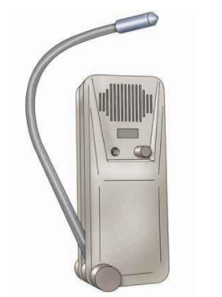
2-Ihesak detektatzea
2-Ihesen detektagailu elektronikoa
Sentsibilitate handiko aparatu elektronikoa da. Pizteko etengailu bat dauka eta botoi bat sentsibilitatea doitzeko.
Detektagailu horren zunda malguaren muturra ihesak egon litezkeen lekuetatik pasatu behar da. Aparatuak aldizkako soinua egiten du eta soinu hori azeleratu egiten da ihesen bat atzematen duenean.
Detektagailu elektronikoa

Slide 19
2-Ihesak detektatzea
3-Presio bidez ihesak detektatzea
Beste metodo bat zirkuitua presiozko nitrogenoz (15 bar inguru) betetzea da (hozgarririk ez duela) , manometroarekin egiaztatuz ihesik ez dagoela.
Metodoa azkarra eta eraginkorra da, eta, gainera, nitrogenoa hozgarria baino merkeagoa da; izan ere, ihesa handia bada, ez dugu astirik izango hozgarri guztia berreskuratzeko.

Slide 20
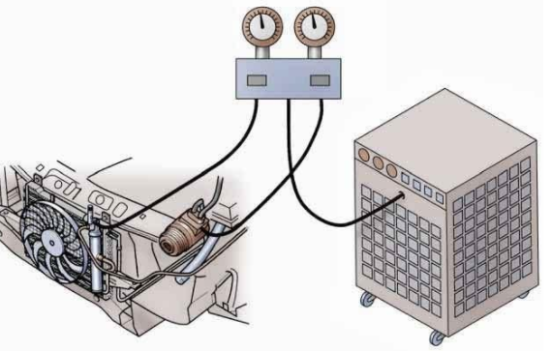
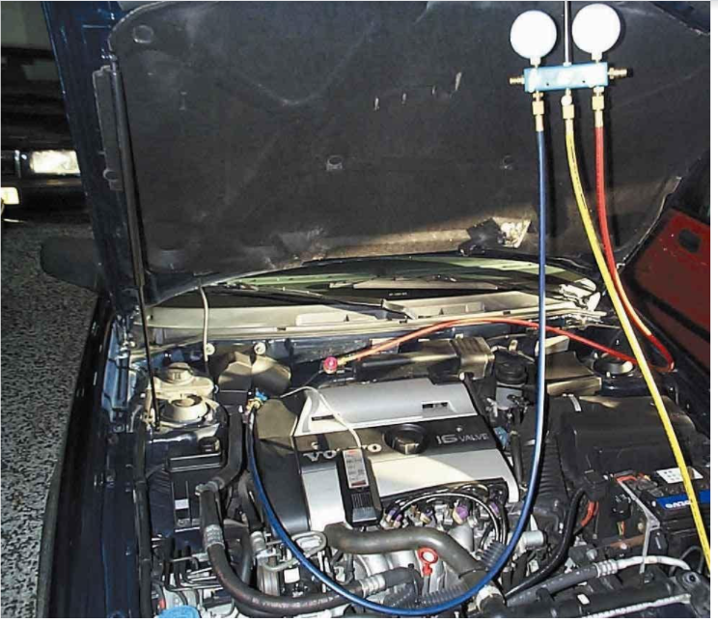
3-Karga eta berrezkuratze estazioa
Konponketaren bat egiteko, aire girotuaren zirkuitua desmuntatu edo ireki aurretik, likido hozgarria hustu behar da.
Hozgarria ez da inoiz zuzenean atmosferara askatu behar, baizik eta atera eta birziklatu egin behar da.

Slide 21
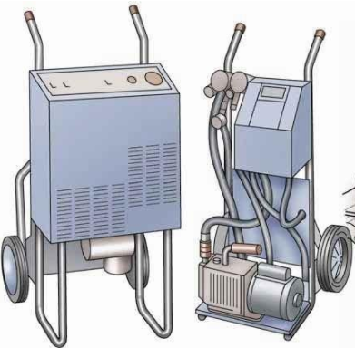
3-Karga eta berrezkuratze estazioa
Karga- eta berreskuratze-estazioei esker, honako eragiketa hauek egin ditzakegu:
Zirkuituko hozgarria berreskuratu eta birziklatu.
Zirkuituko (hutsik) airea eta hezetasuna atera.
Olioa eta/edo koloragarria gehitu.
Zirkuitua hozgarri berriarekin edo birziklatuarekin kargatu.
Unitate desberdinak behar dira R12 gaserako eta R134a gaserako; izan ere, konektoreak eta tutuak desberdinak dira. Horretaz gain, bi hozgarriak ez dira inoiz ere nahasi behar.

Slide 22
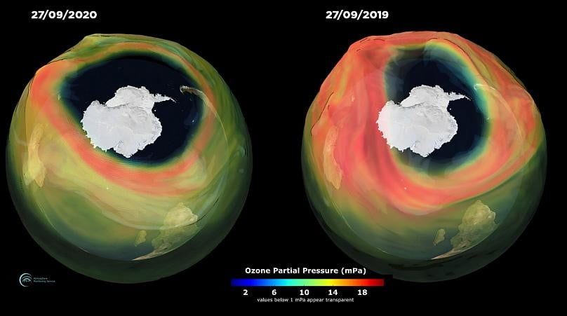
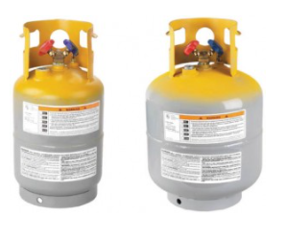
3-Karga eta berrezkuratze estazioa
1-Hozgarria berreskuratu eta birziklatu
Atmosferara ezin da edozein gas hozgarri isuri, batez ere kloroa badu; kloroak ozono- molekulak suntsitzen dituelako.
Ozono-geruzak erradiazio ultramore kaltegarrietatik babesten gaitu eta ondorioz zaindu egin behar dugu.
Ozono-geruza babesteko hozgarria atera behar badugu birziklatzeko edo zirkuituan konponketak egiteko, ontzi berezi batean ontziratu eta beharrezkoa balitz, enpresa espezializatuetan tratatuko lukete.

Slide 23
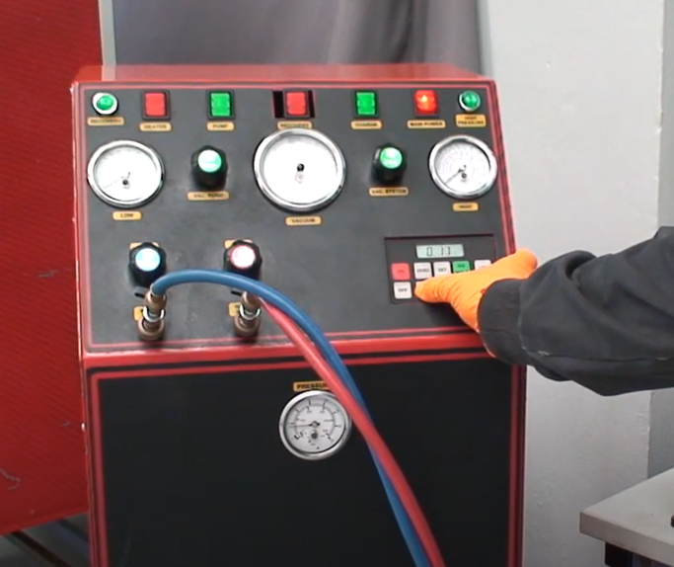
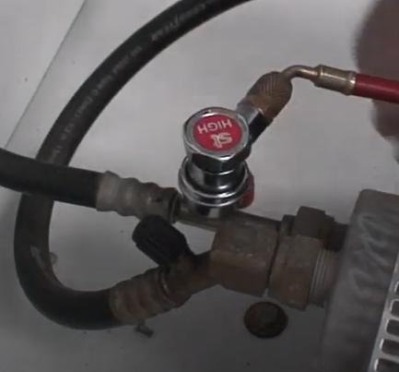
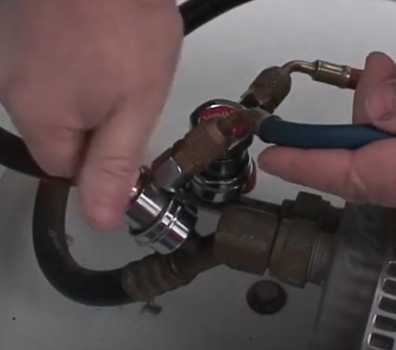
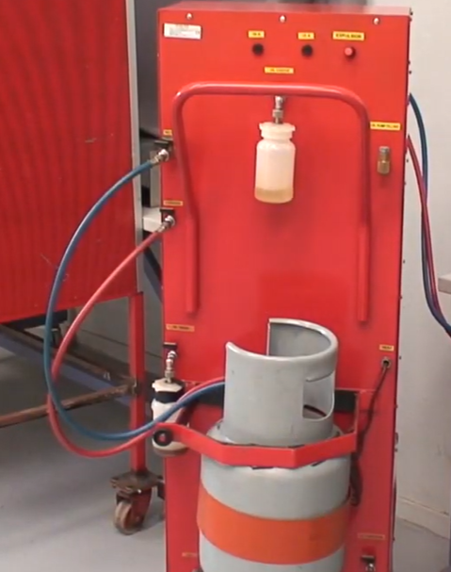
3-Karga eta berrezkuratze estazioa
2-Airea eta hezetasuna ateratzea (hustuketa)
Prozesu honek aire guztia eta geratzen den hozgarri
guztia ateratzen du.
Urratsak:
Konektatu mahukak zirkuituari eta ireki goi- eta
behe-presioko balbulak
Konektatu makina «hustuketa» posizioan.
Husteko denbora 30 minutu ingurukoa izango da.
Prozesua amaitutakoan, gelditu hustuketa-ponpa.
Manometroek –1 bar-eko presio negatiboa adieraziko dute.
https://www.youtube.com/watch?v=W4BdkWmDMLI

Slide 24
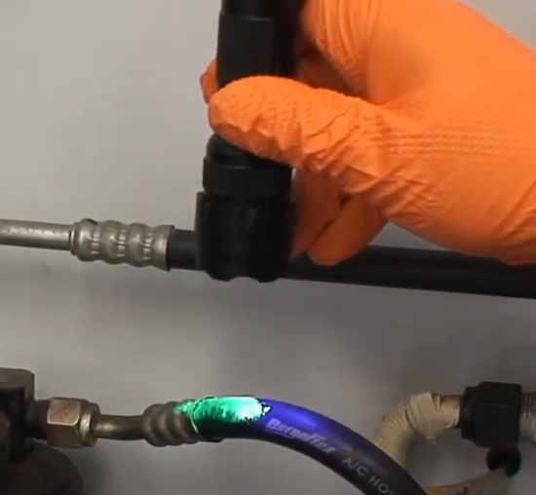
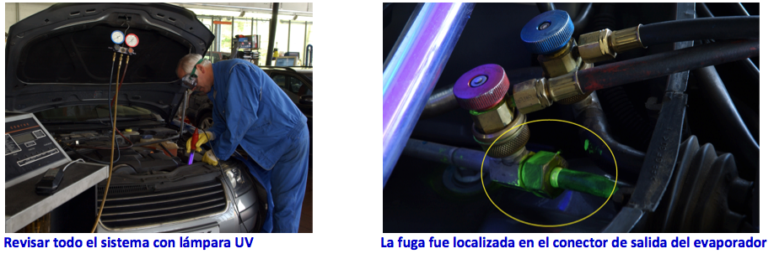
3-Karga eta berrezkuratze estazioa
2-Airea eta hezetasuna ateratzea (hustuketa)
Hustuketa goi-presio bidez edo behe-presio bidez egin daiteke, nahiz eta behe- presiotik egiten hastea gomendagarria den konpresorearen admisio-balbulak eta espantsio-balbula egiaztatzeko. Hasiera batean, hustuketa behe-presioko manometroan egingo da, gutxi gorabehera –1 bar-era iritsi arte, eta, ondoren, goi-presioan egingo da.
Estankotasun-proba: egiaztatu 10 minutu igaro ostean manometroek berdin jarraitzen dutela. Berdin jarraitzen ez badute, horrek esan nahi du ihesak daudela zirkuituan, eta ihes horiek lokalizatzeaz gain konpondu egin beharko ditugu.

Slide 25
3-Karga eta berrezkuratze estazioa
2-Airea eta hezetasuna ateratzea (hustuketa)
Hustuketan arazoak:
Behe-presioan gertatzen diren gorabeherak onartze- balbulak ondo ixten ez direlako izan daiteke.
Goi-presioan ez bada hustuketa atzematen, edo denbora asko igaro behar bada, baliteke espantsio-balbulan trabaren bat egotea.
Bi manometroek aldi berean adierazten badute hustuketa dagoela, espantsio-balbula gehiegi irekita egongo dela esan nahi du.

Slide 26
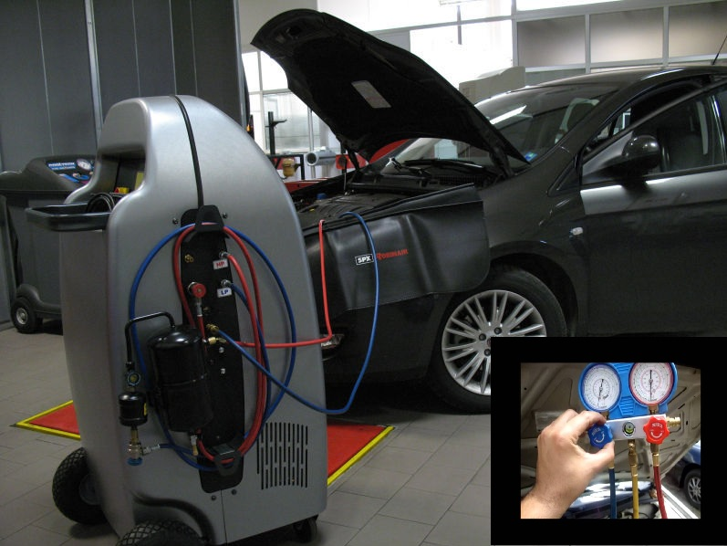
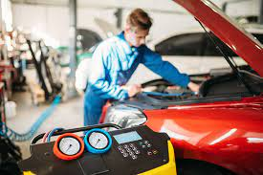
3-Karga eta berrezkuratze estazioa
3-Zirkuitua hozgarriz betetzea
Hozgarria egoera likidoan bete daiteke goi-presioaren aldetik, edo egoera gaseosoan behe-presioaren aldetik, erabiliko den karga-estazio motaren arabera.
Nolanahi ere, gehienetan goi-presioaren aldetik betetzen da, eta halaxe egitea gomendatzen da. Gainera, horrela egiten badugu, ez diegu kalterik eragingo konpresorearen balbulei.
Hozgarria kargatu bitartean karga-estazioaren presioa eta zirkuituaren presioa berdintzen badira, litekeena da betetzeko eragiketa ez amaitzea. Orduan, goi-presioko balbula itxi, motorra abian jarriko eta behe-presio bidezko karga amaituko dugu balbula bera pixkanaka-pixkanaka irekiz.

Slide 27
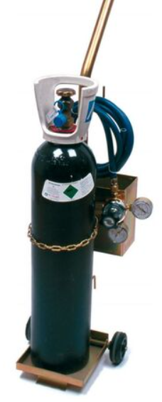
3-Karga eta berrezkuratze estazioa
4-Zirkuituaren garbiketa
Zirkuitua nahitaez garbitu behar da, baldin eta higadura edo korrosioa direla medio iragazkitik, konpresoretik, hodietatik, lurrungailutik edo kondentsadoretik eratorritako hondakin metalikoak azaltzen badira. Espantsio-balbula askoz hobeto garbitzen da desmuntatuta badago.
Aire girotuaren zirkuitua nitrogeno likidoz garbitu daiteke, fluido horrekin denbora-tarte batean funtzionaraziz. Egoera gaseosoan dagoen nitrogenoz ere garbitu daiteke, hodi batetik sartuz eta beste hodi bat irekiz ateratzen uzteko.

Slide 28
4-Diagnosia eta egiaztapenak
Edozein egiaztapen egiteko, aztertu nahi dugun ibilgailuaren datu teknikoak beharko ditugu, eta, gainera, segurtasun-arauak errespetatu beharko ditugu.
Atal honetan ikusiko ditugun puntu nabarmenenak:
1-Sistemaren errendimenduaren proba
2-Proba mekanikoak
3-Proba elektrikoak

Slide 29
4-Diagnosia
1-Sistemaren errendimenduaren proba
Aire girotuaren zirkuitu batean izaten den matxurarik ohikoena errendimendurik ez izatea da, hau da, behar adina hotzik ez sortzea. Akats horren kausa hauetako bat ohi da:
Hozgarri nahikoa ez izatea zirkuituan.
Airea edo hezetasuna izatea.
Konpresorearen uhalak irrist egitea.
Barne-matxura konpresorean.
Espantsio-balbula zurrunduta egotea zirkuituan partikula solidoak daudelako.

Slide 30
4-Diagnosia
1-Sistemaren errendimenduaren proba
Errendimendu ezaren aurrean zer?? Aire hotzaren irteera-tenperatura neurtu behar da. Nola??
Motorra 2.000 rpm-ra dagoela, aginteak hotzenean eta airearen abiadura maximoan jarrita daudela, airea erdiko haizagailutik soilik aterarazi behar da.
Termometro elektroniko bat erabiliz, airearen irteera-tenperatura neurtu behar da. Tenperatura horrek 10º C-tik beherakoa izan behar du.
Kapotak itxita egon beharko du, eta motorrak erregimen-tenperaturan.
Errendimendua behar den bezalakoa ez bada, ikuskapen bisuala egin beharko da loturetan ihesik ote dagoen, izotzik egin ote den, edo kondentsadorea zikin ote dagoen jakiteko.

Slide 31
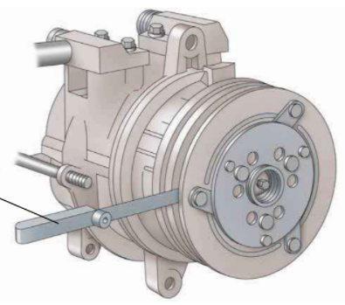
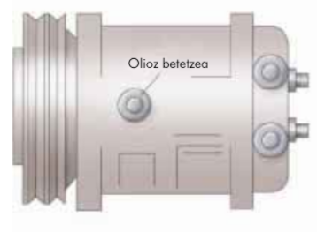
4-Diagnosia
2-Proba mekanikoak
Beste matxura mota batzuk, hala nola polearen errodamendutik edo konpresorearen uhaletik eratorritako zarata arraroak izan ohi dira.
Konpresorea
Enbragean, arraste-plateraren eta polearen artean dagoen
distantzia 0,4 – 0,8 mm tartekoa dela egiaztatu galgekin.
Tartea doikuntza-zirrindolak erantsiz edo kenduz alda daiteke.
Poleak zaratarik eta zurruntasunik gabe biratu behar du.
Horrela biratzen ez badu, errodamenduak aldatu.
Konpresorearen olio-maila egiaztatu.
Lodiera-galgak

Slide 32
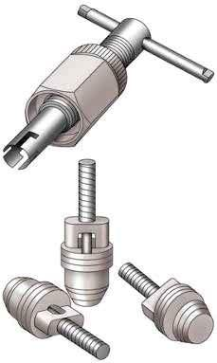
4-Diagnosia
2-Proba mekanikoak
Zerbitzu-balbulak
Egiaztatu behar da zerbitzu-balbulek ihesik ez dutela; izan ere, juntura horietan askotan izaten dira galerak. Galerarik badago, balbula ordezkatu egin beharko da.
Espantsio-balbula
Honako hauek dira espantsio-balbulan izaten diren matxura ohikoenak: irekita geratzea eta ezin istea, edota, itxita geratzea eta ezin irekitzea. Balbula zurrunduta badago ordezkatu egin beharko da.

Slide 33
4-Diagnosia
3-Proba elektrikoak
Beste matxura batzuek jatorri elektrikoa izan dezakete, eta horiek ere gutxitu dezakete hozteko ahalmena, baita zirkuituaren funtzionamendua baliogabetu ere, adib: haizagailuaren, termostatoaren, presostatoaren, errelearen eta abarren funtzionamendua.
Konpresorea
Egiaztatu enbragera iristen den tentsioa (bateria-tentsioa).
Begiratu errelea.
Neurtu enbragearen bobinaren erresistentzia eta kontsumoa: amperemetro bat konektatuko diogu enbragearen korronte-sarrerari eta 3,5 amperetik 4,5 amperera bitarteko intentsitatea eman behar digu.
a) Intentsitatea handiagoa bada, bobinan zirkuitulaburra egingo zen.
b) Intentsitatea zero bada, bobina moztuta egongo da.

Slide 34
4-Diagnosia
3-Proba elektrikoak
Termostatoa
Egiaztatu elikadura.
Egiaztatu lurrungailuaren tenperatura-zunda.
Egiaztatu irteera-seinalea.
Kondentsadorearen elektrohaizagailua
Egiaztatu elikadura.
Elektrohaizagailuaren erresistentzia eta kontsumoa.
Egiaztatu erreleak.
Haizagailuaren haize-makina
Egiaztatu elikaduraren eta tentsioa.
Elektrohaizagailuaren erresistentzia eta kontsumoa
abiadura desberdinetan.

